Slide 1
и особо охраняемых природных территорий

Slide 2
Год экологии – 2017 нормативно-правовая база
Указ Президента Российской Федерации от 05 января 2016 года № 7 «О проведении в Российской Федерации Года Экологии в 2017 году»;
Указ Президента Российской Федерации от 01 августа 2015 года № 392 «О проведении в Российской Федерации года особо охраняемых природных территорий в 2017 году»;
Распоряжение правительства Российской Федерации от 02 июня 2016 года № 1082-р «О утверждении плана основных мероприятий по проведению в 2017 году в Российской Федерации Года экологии»
Распоряжение правительства Пермского края от 22 сентября 2016 года № 299-рп «Об утверждении плана основных мероприятий по проведению в 2017 году в Пермском крае Года экологии»;
Постановление администрации Чайковского муниципального района от 22 марта 2017 года № 295 «Об утверждении Плана основных мероприятий по проведению в 2017 году на территории Чайковского муниципального района Года экологии».

Slide 3
План мероприятий Года экологии на территории Чайковского муниципального района
Управление отходами;
Рациональное использование водных ресурсов;
Сохранение лесов;
Охраняемые природные территории;
Экологическое образование, формирование экологической культуры;
Обеспечение населения экологической информацией.

Slide 4
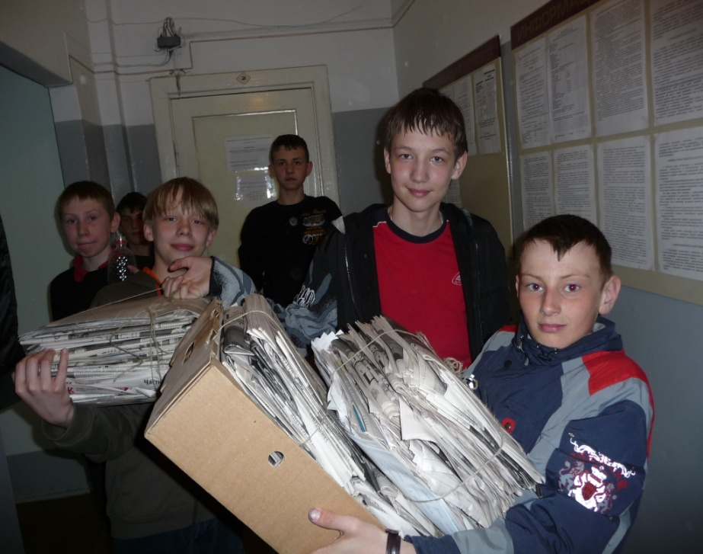
1. Управление отходами

Slide 5
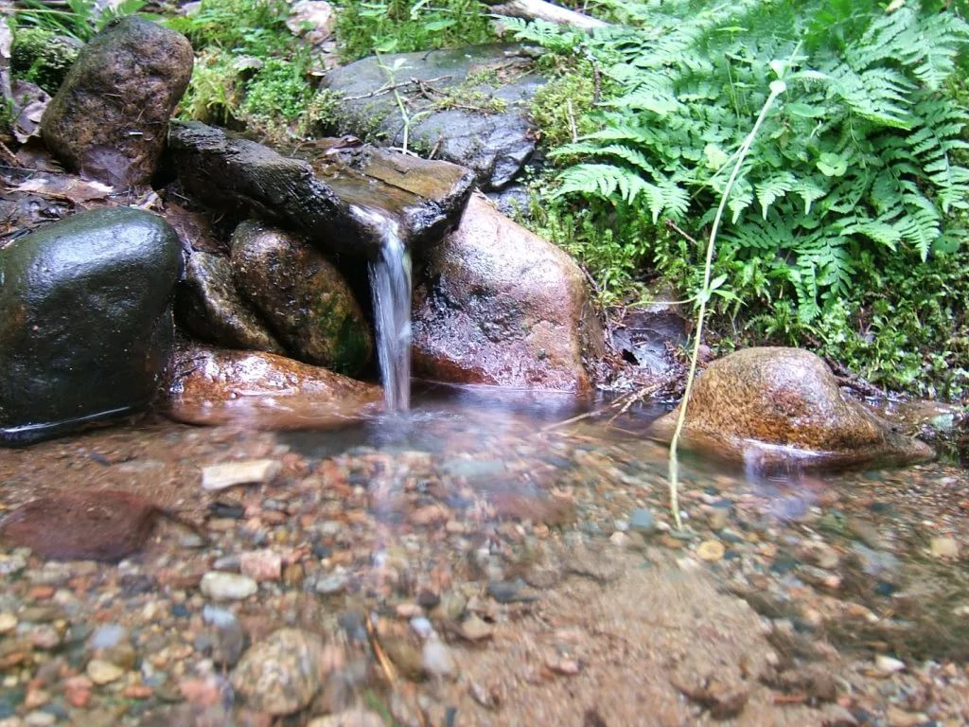
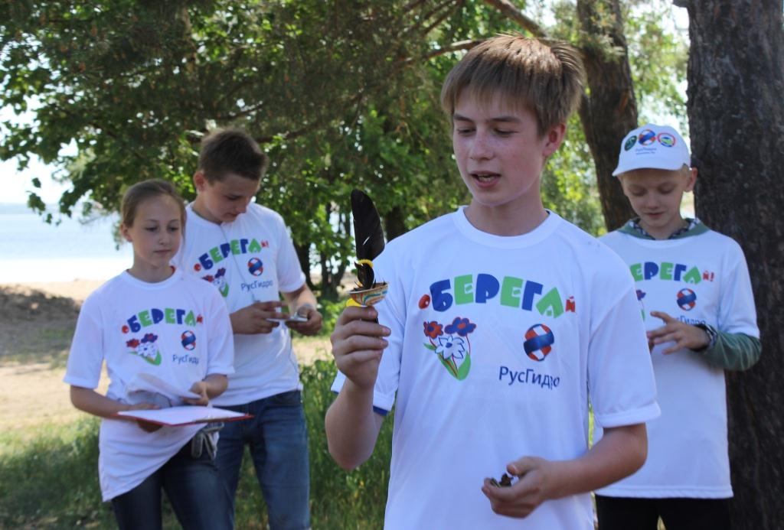
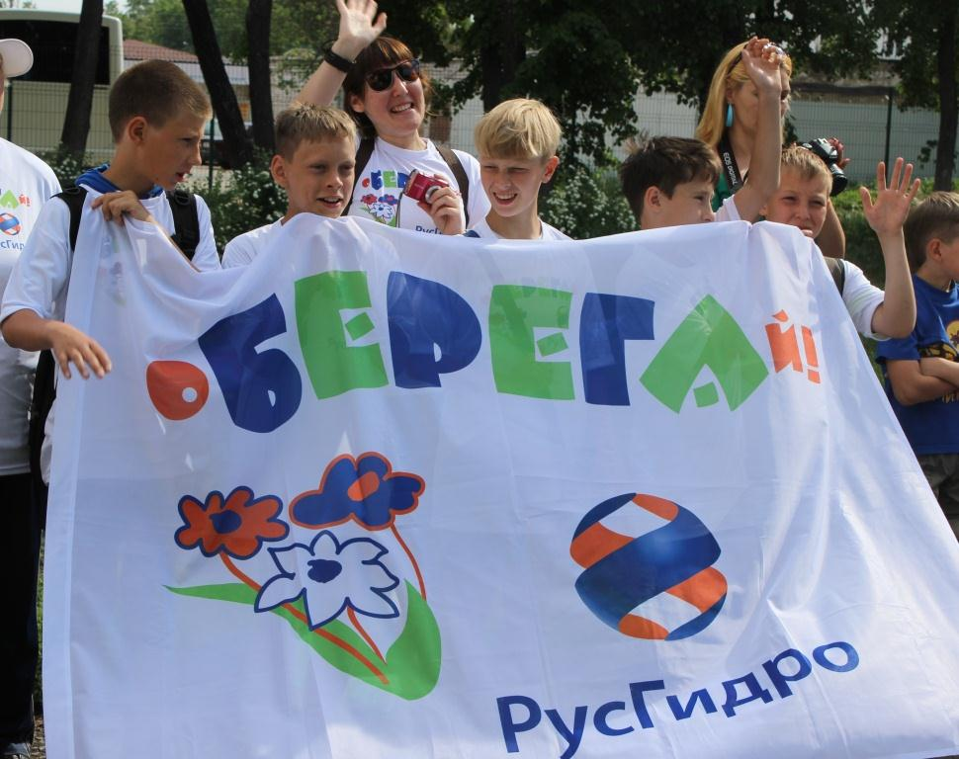
2. Рациональное использование водных ресурсов

Slide 6
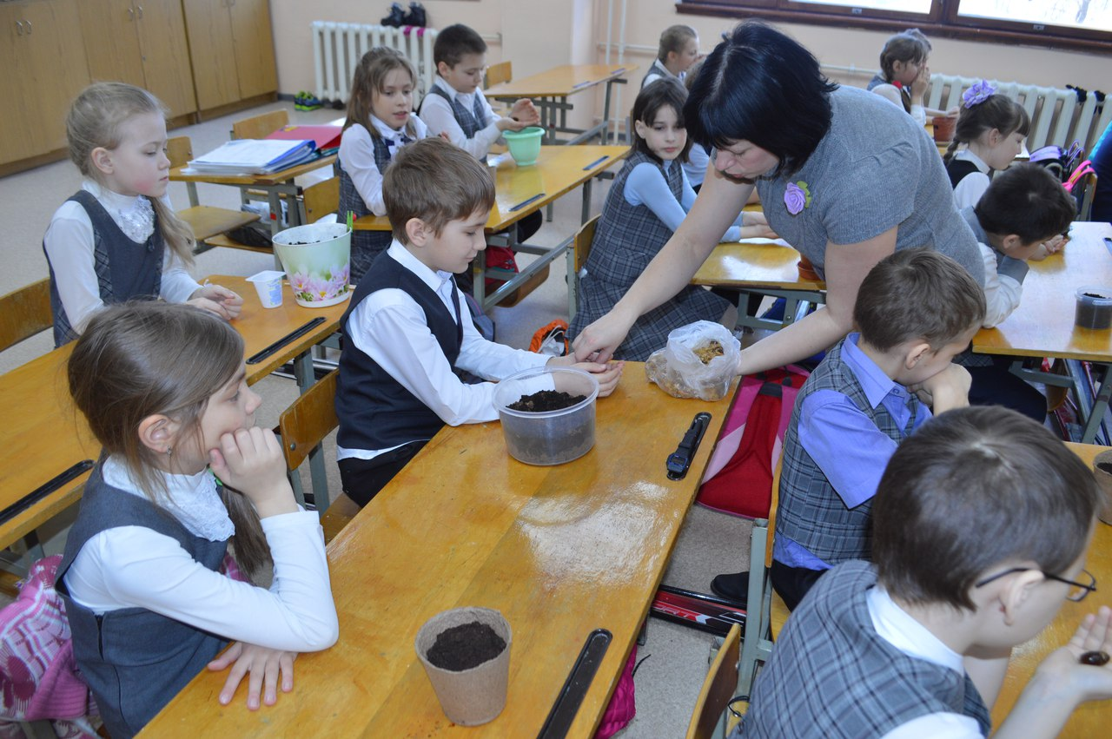
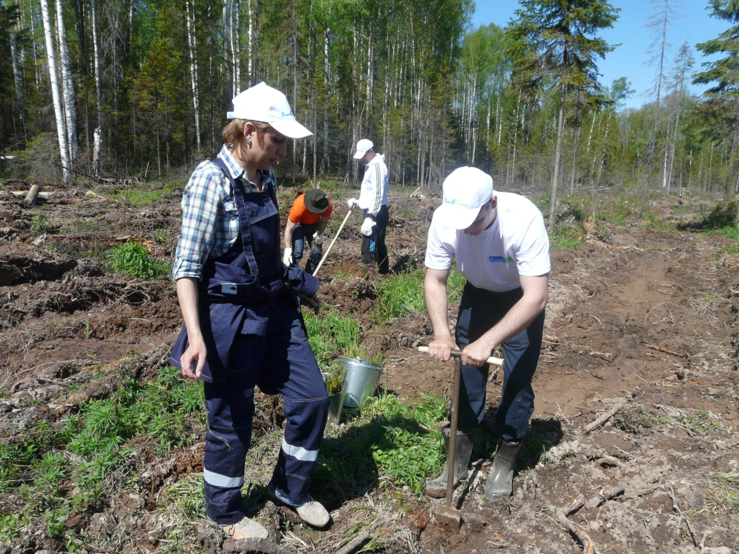
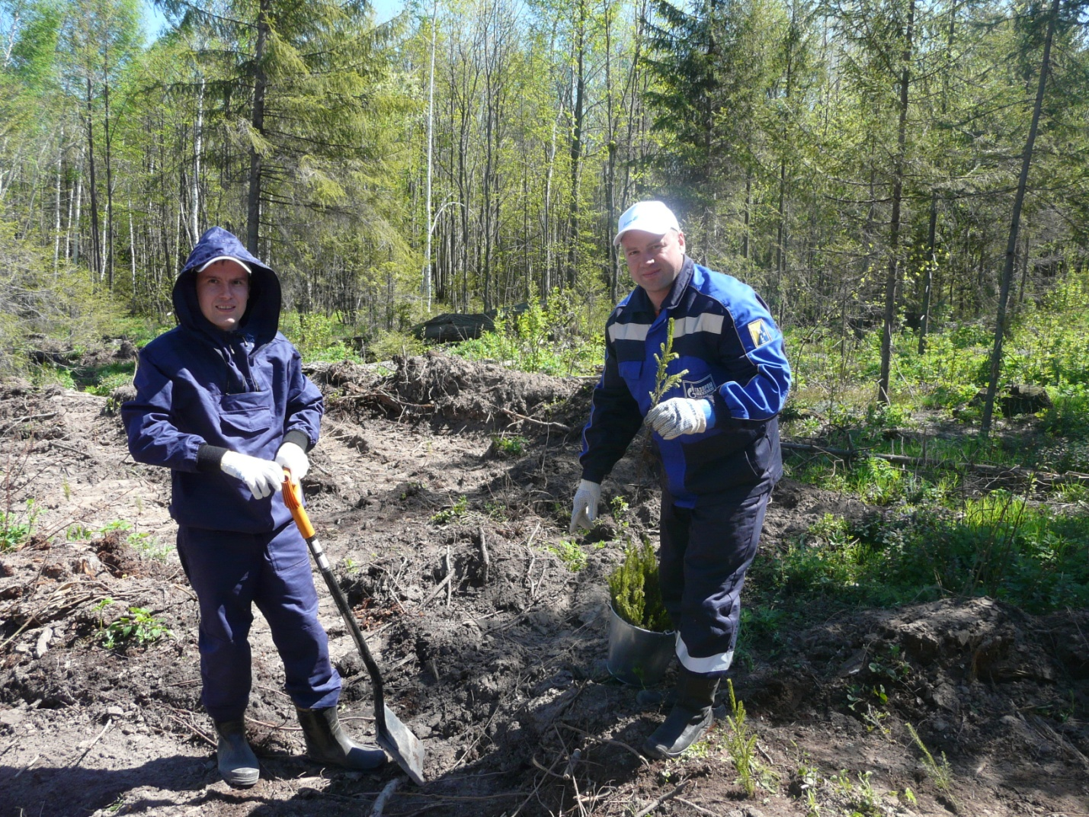
3. Сохранение лесов

Slide 7
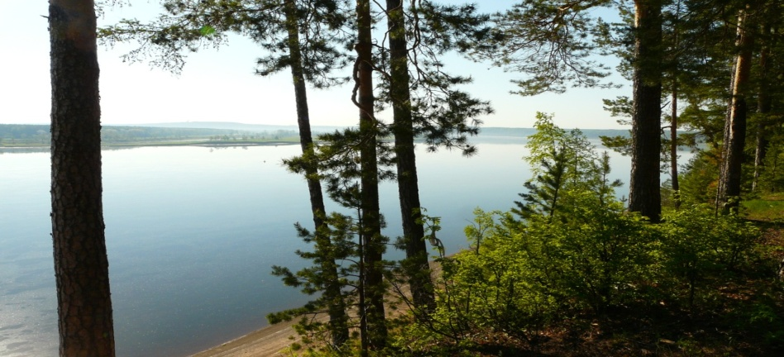
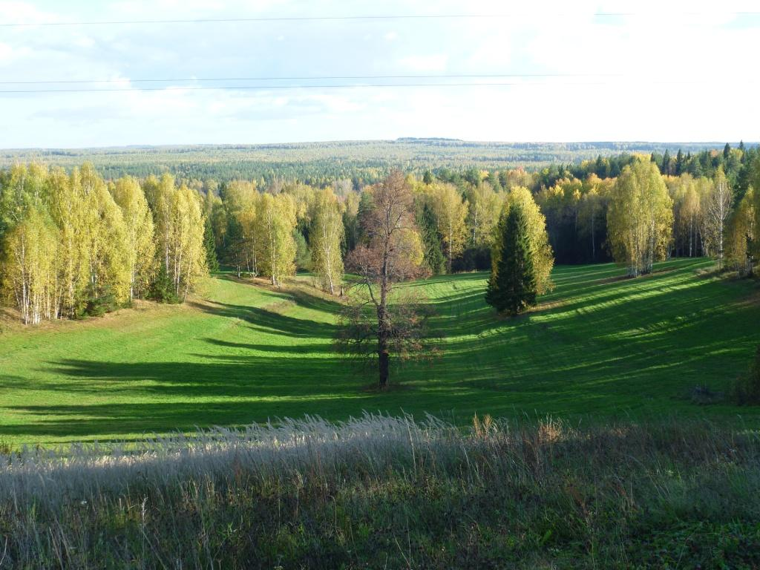
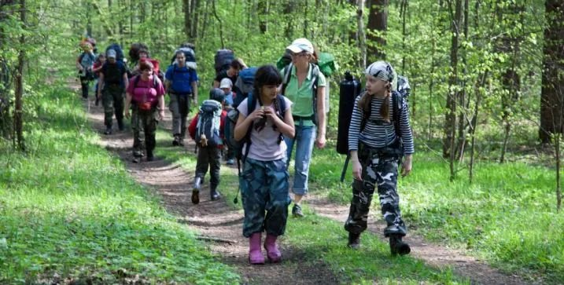
4. Охраняемые природные территории

Slide 8
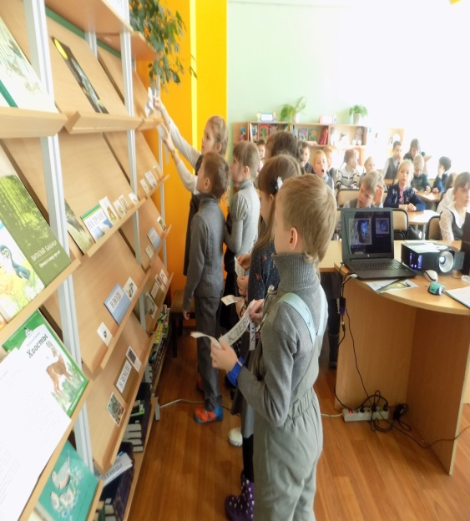
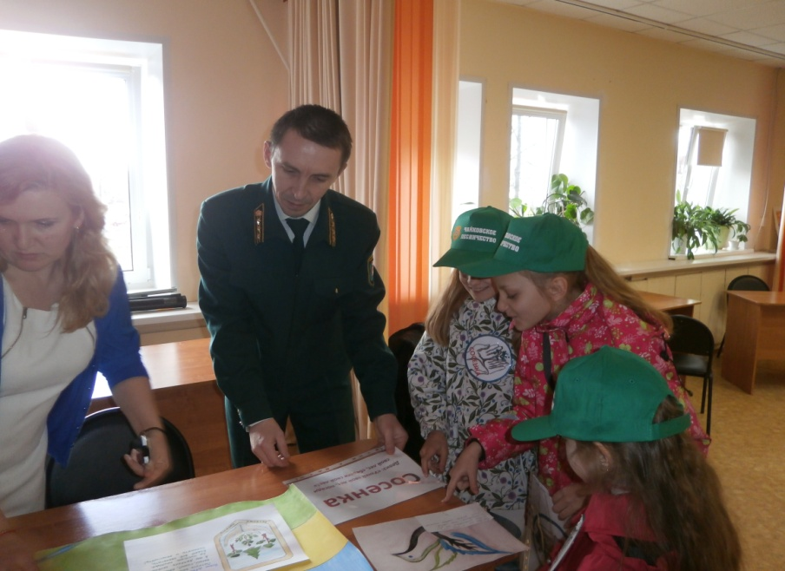
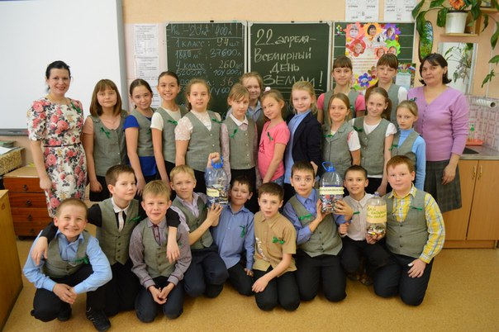
5. Экологическое образование, формирование экологической культуры

Slide 9
Календарь экологических дат
20 марта – День Земли;
21 марта – Международный день лесов;
25 марта – Час Земли;
1 апреля – Международный день птиц;
15 апреля - 15 сентября – Всероссийская Акция «Дни защиты от экологической опасности» (муниципальный конкурс на лучшую организацию мероприятий экологической направленности);
19 апреля – День подснежника
10 мая – 31 октября - муниципальный конкурс «Сохраним природу Прикамья» по сбору макулатуры и пластиковых отходов;
13 мая – Всероссийский день посадки леса;
5 июня – День охраны окружающей среды (флешмоб, посвященный Году экологии);
5 июня, 10 сентября – Всероссийская экологическая акция «оБЕРЕГай»;
12-13 сентября - межмуниципальный экологический пробег «Мы вместе!».

Slide 10
6. Обеспечение населения экологической информацией

Slide 11
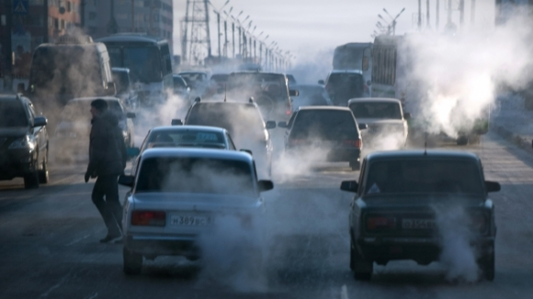
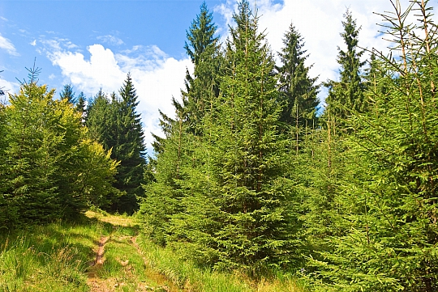
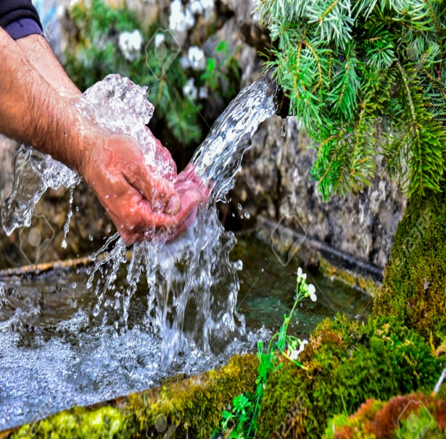
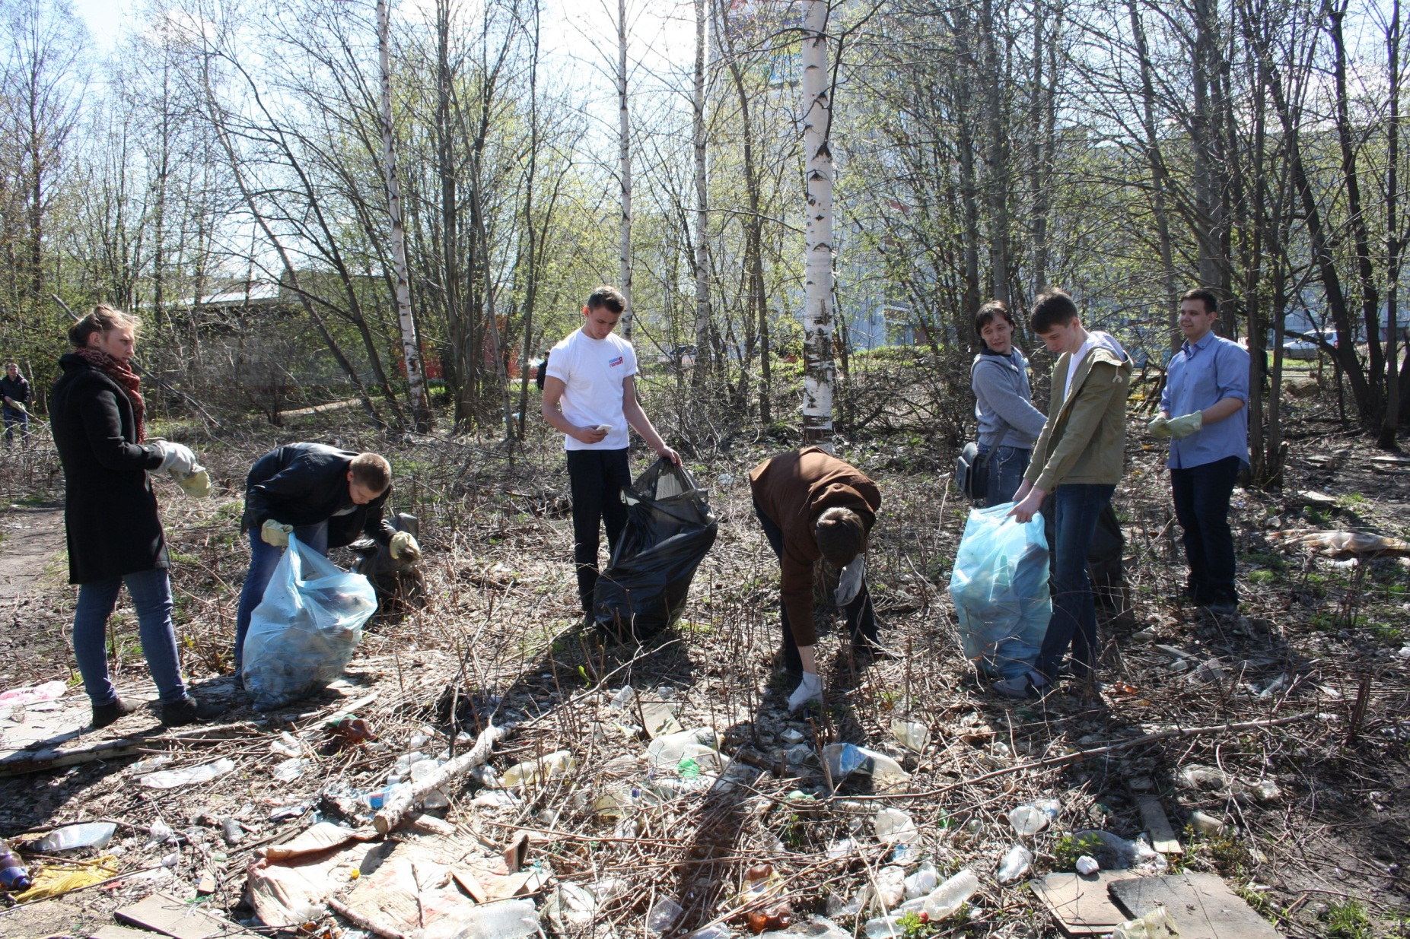
Чистый воздух земли для потомков сбереги!
Береги лес от пожара!
Сохраняй чистоту и порядок на земле, здесь жить нам и нашим детям!
Чистая вода – источник жизни
на земле!

Slide 12
Спасибо за внимание!

